Slide 1
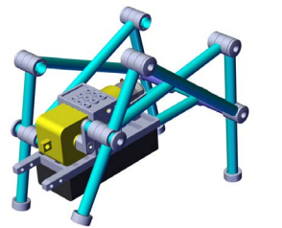
仿生獸安裝
1
3
2
1.由後橫軸開始安裝
2.後足
3.副支軸8cm
前後腳距離事先要量好7.2cm,不可以太近

Slide 2
料件(吸管)
吸8mm-6cm *1
6mm-8cm*4(4吸)牽引後肢
竹5mm-8.8cm後橫軸
吸6mm-4cm*4 (足部)
吸6mm-3cm*6 (足上肢4+軀體縱軸2)
竹5mm-1.5cm*4(關節)
竹5mm-3cm *2(帶動軸)
網路資源
https://drive.google.com/drive/folders/1oZiVkW6sdE9cdhKoBAdHDIZ1EmfwJjeX

Slide 3
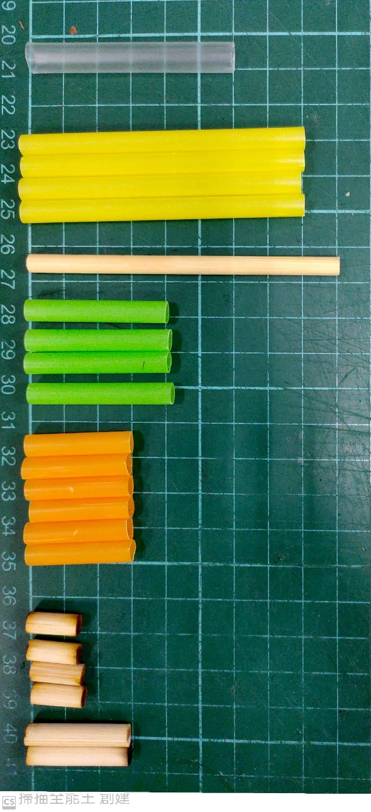
料件(吸管)
(1)吸8mm-6cm *1
(2)6mm-8cm*4(4吸)牽引後肢
(3)竹5mm-8.8cm後橫軸
(4)吸6mm-4cm*4 (足部)
(5)吸6mm-3cm*6 (足上肢4+軀體縱軸2)
(6)竹5mm-1.5cm*4(關節)
(7)竹5mm-3cm *2(帶動軸)

Slide 4
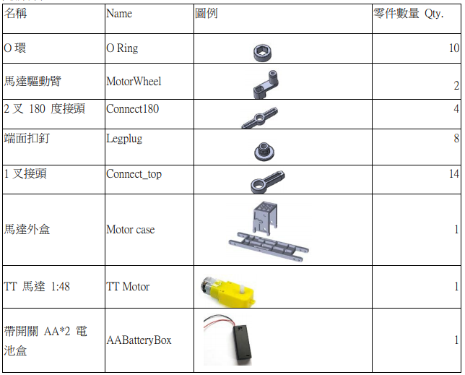
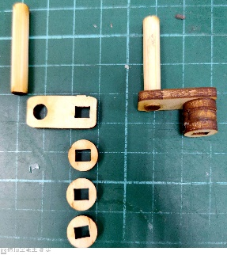
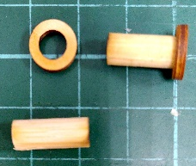

Slide 5
小環5mm
扣釘→卡榫版
均改為→5.5mm
大O環
6mm內徑
小O環
5mm內徑
1.5cm長

Slide 6
3
cm
長
馬達驅動臂

Slide 7
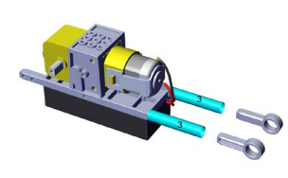
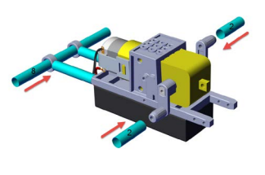
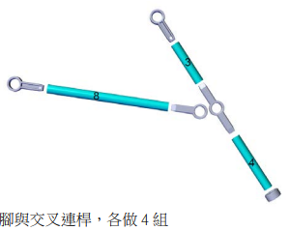
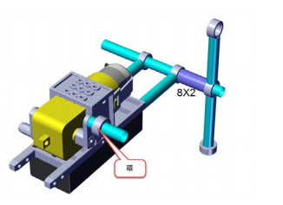
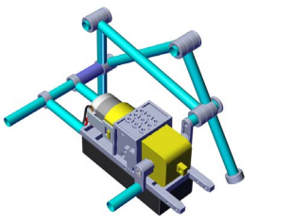
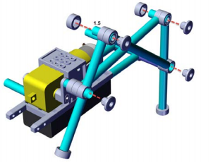
2
3
1
4
5
6

Slide 8
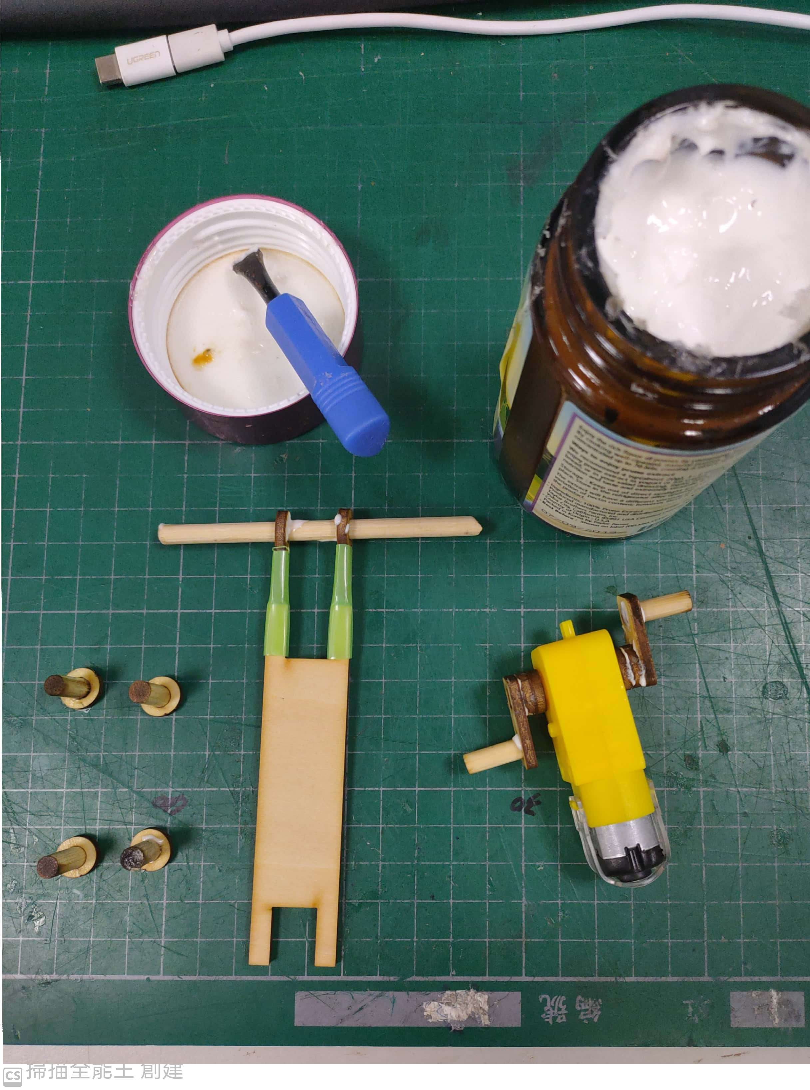

Slide 9
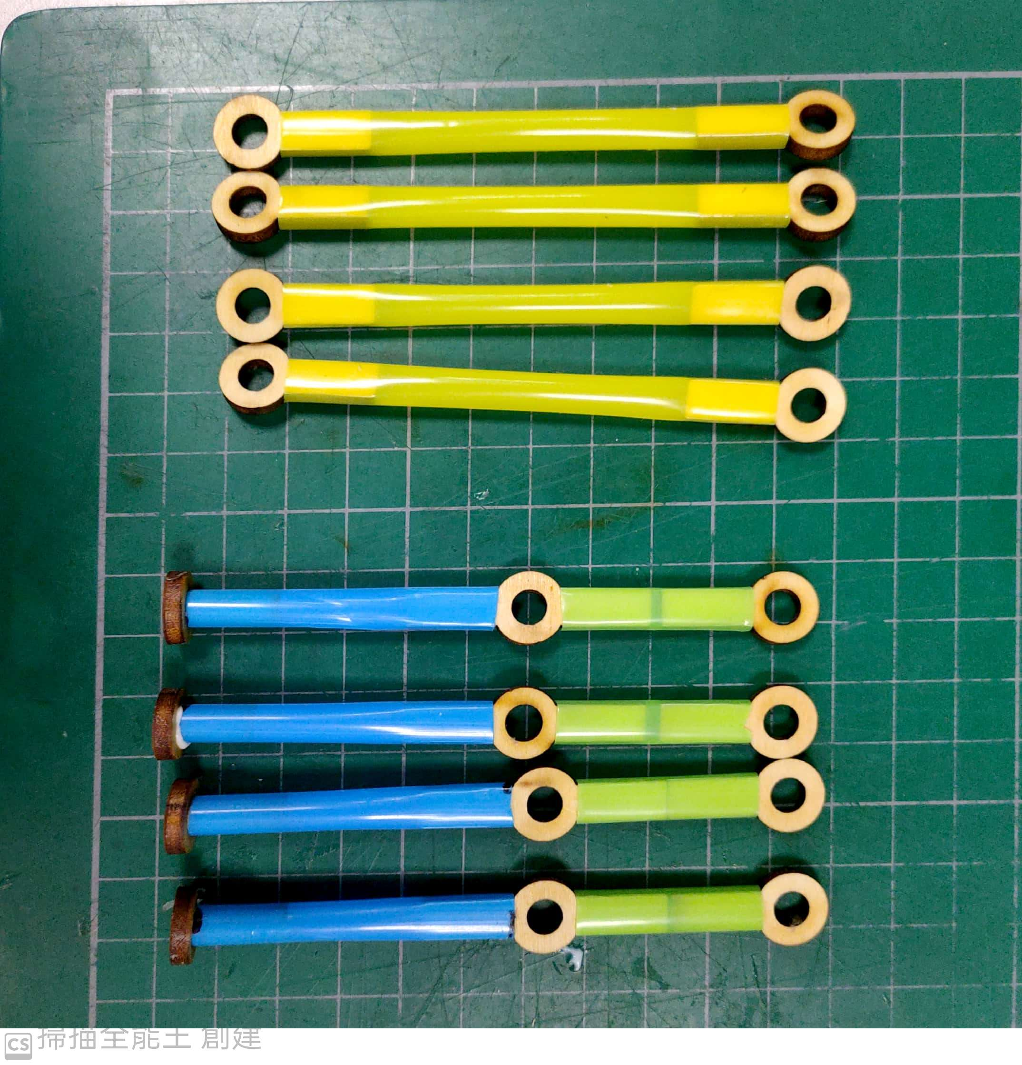
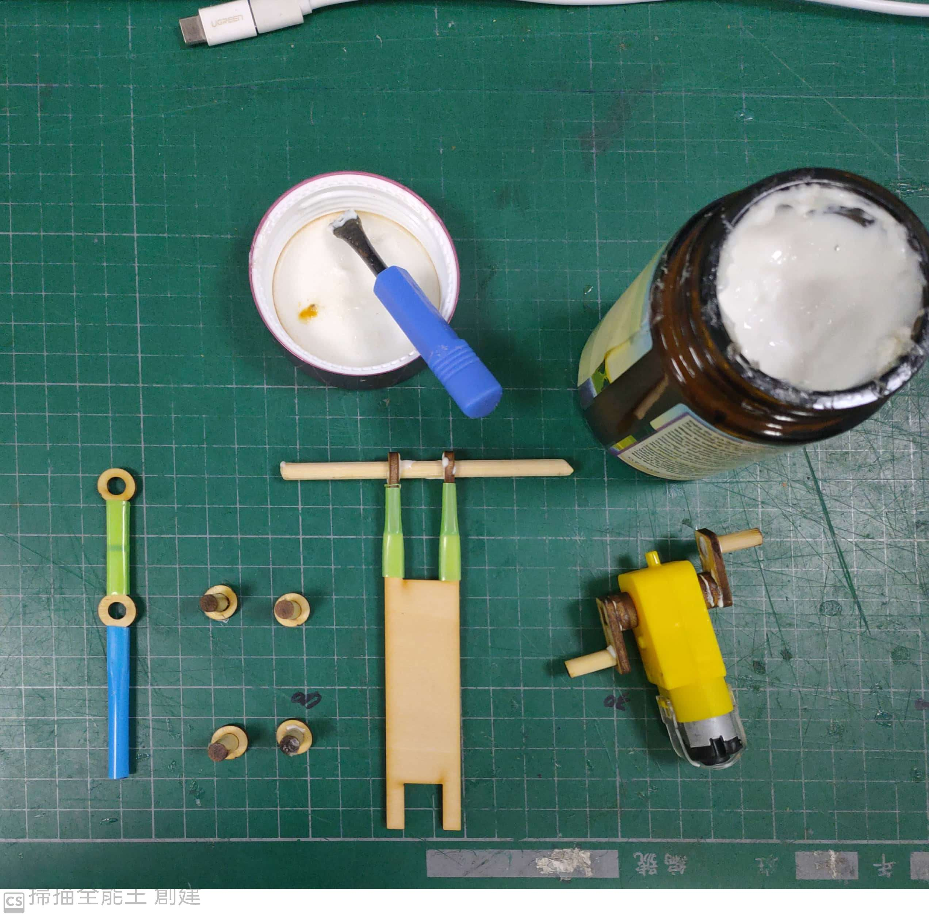

Slide 10
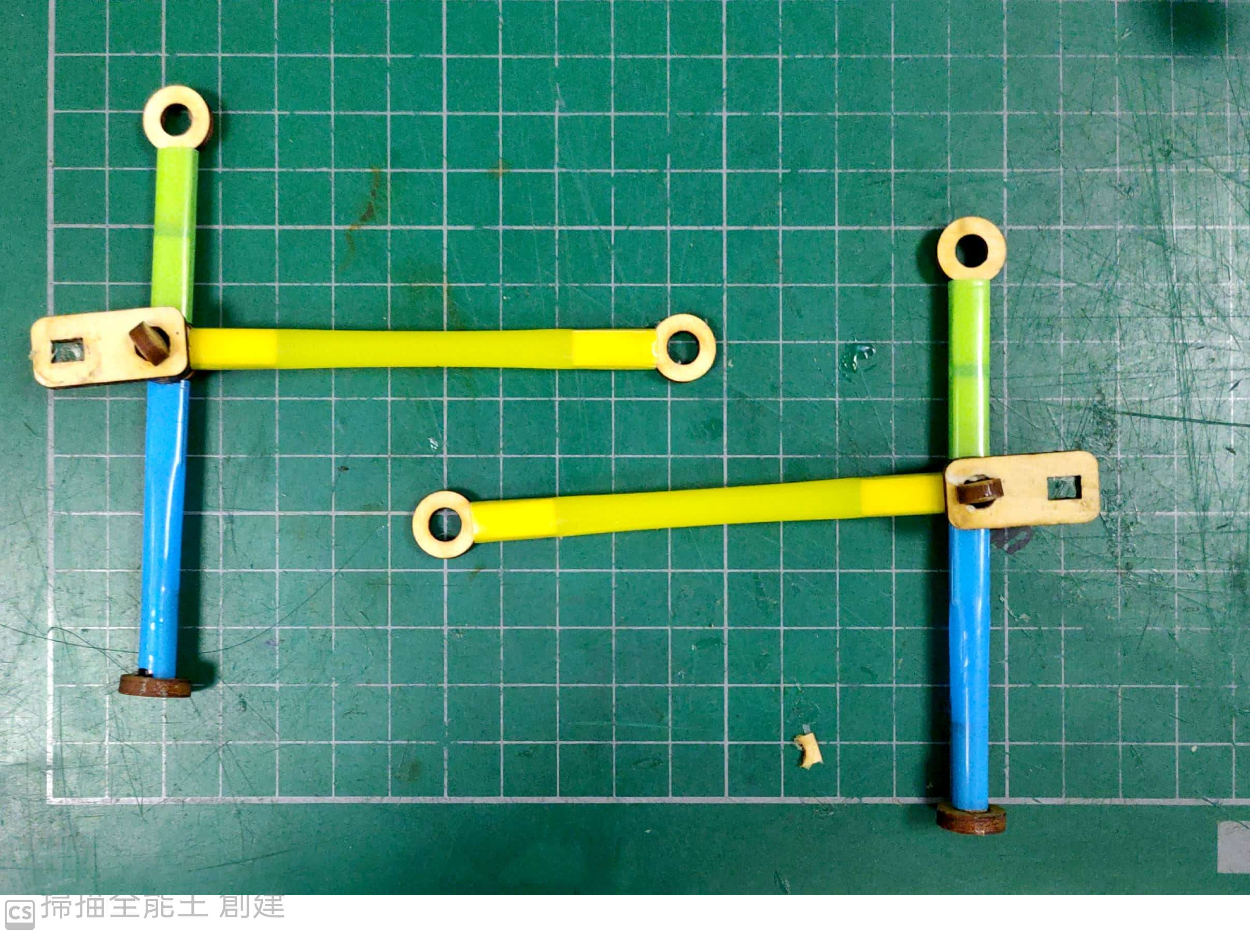

Slide 11
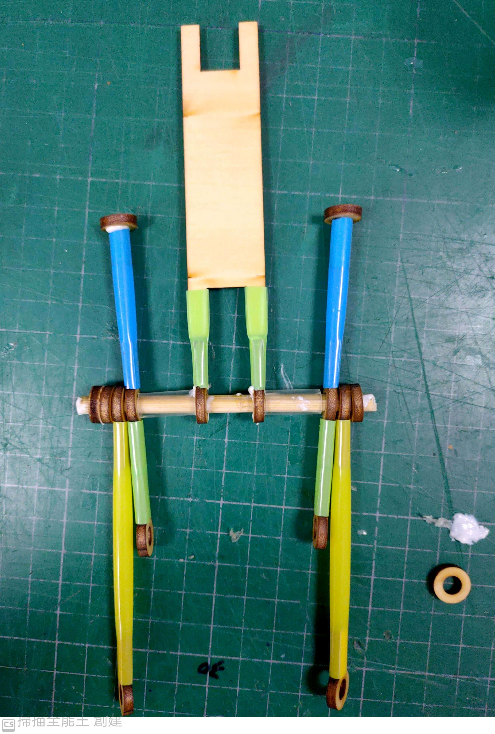
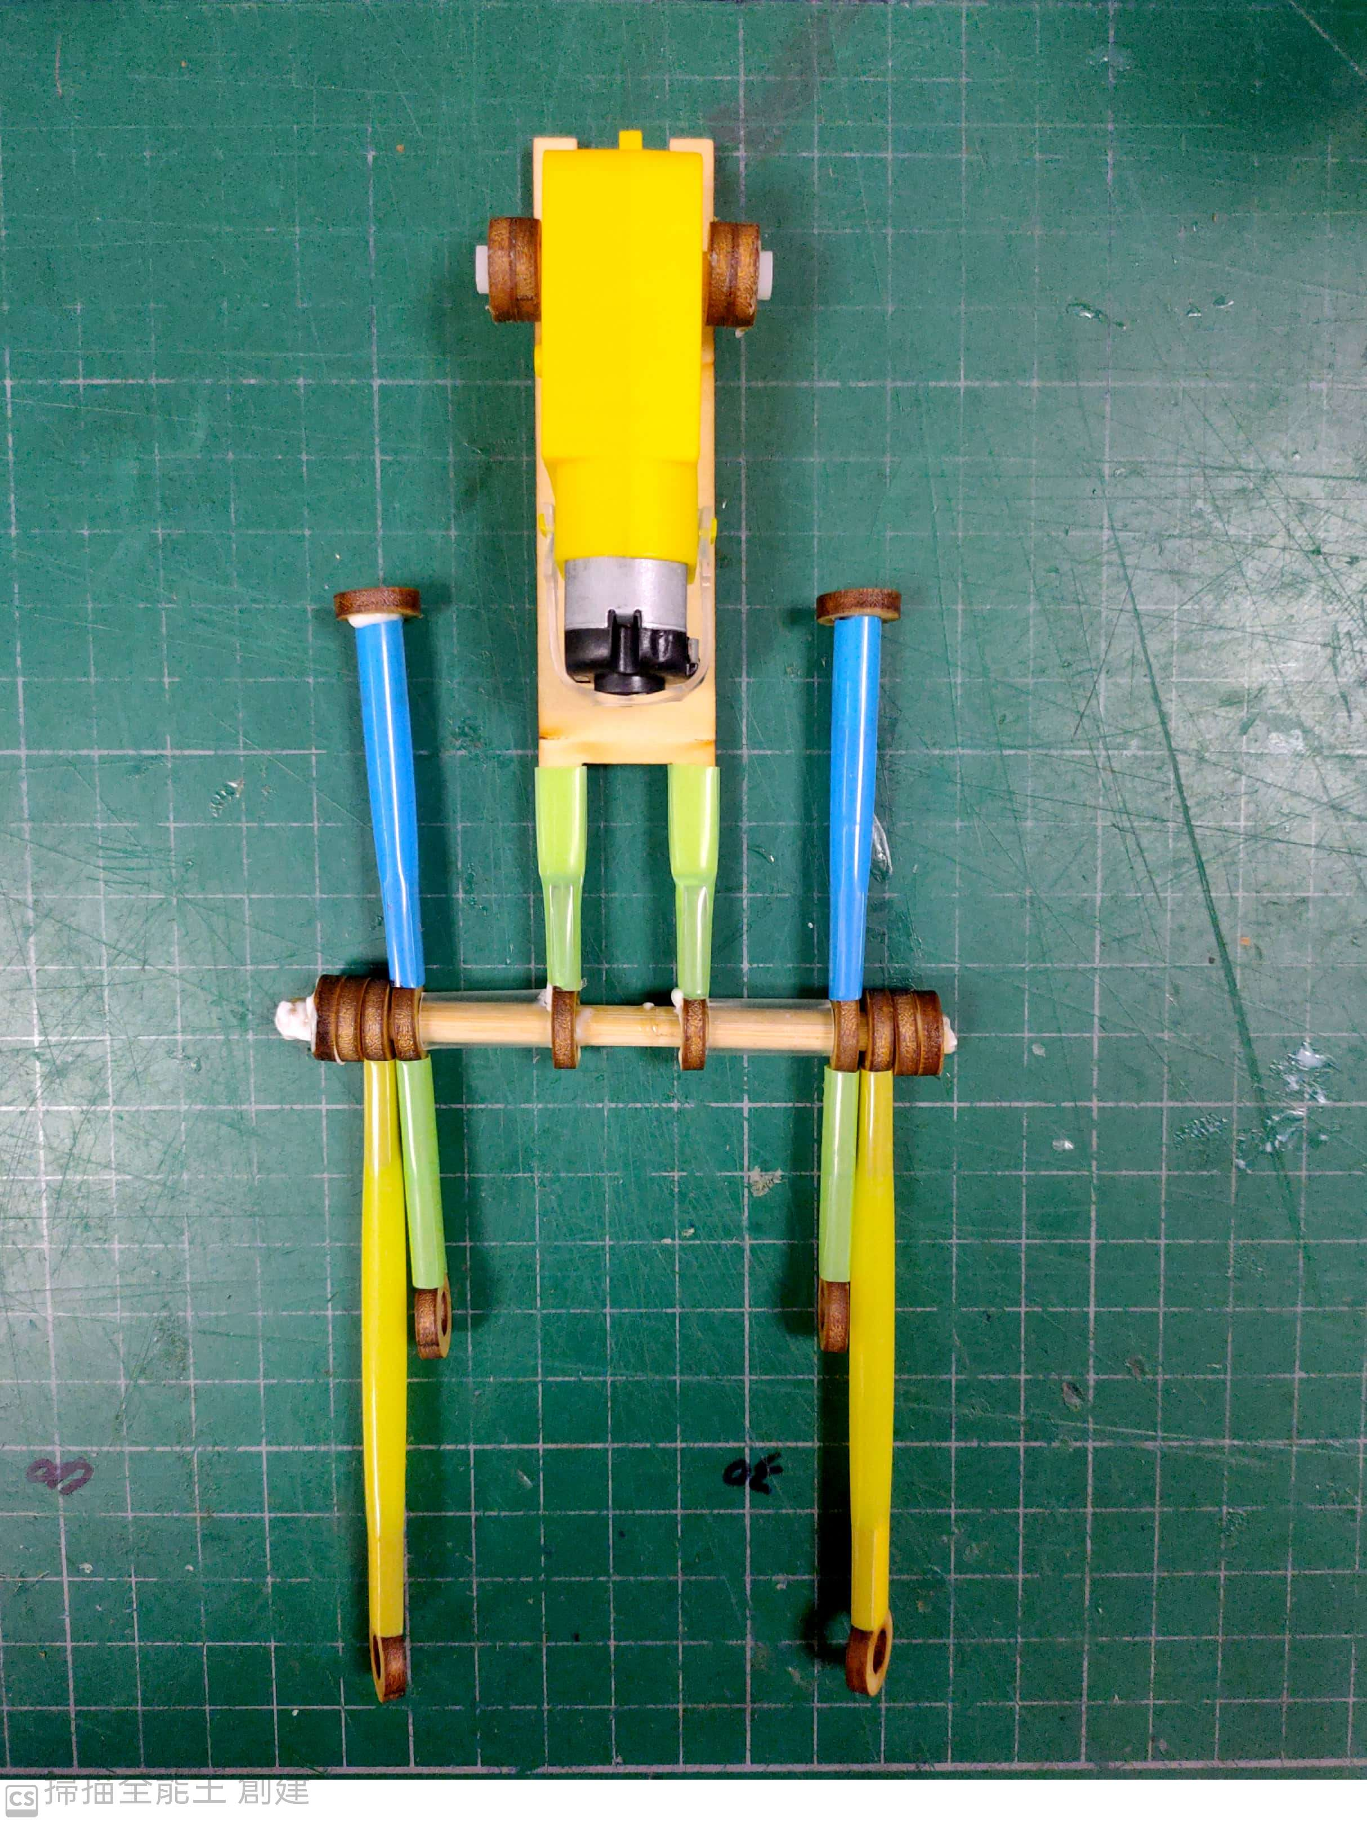

Slide 12
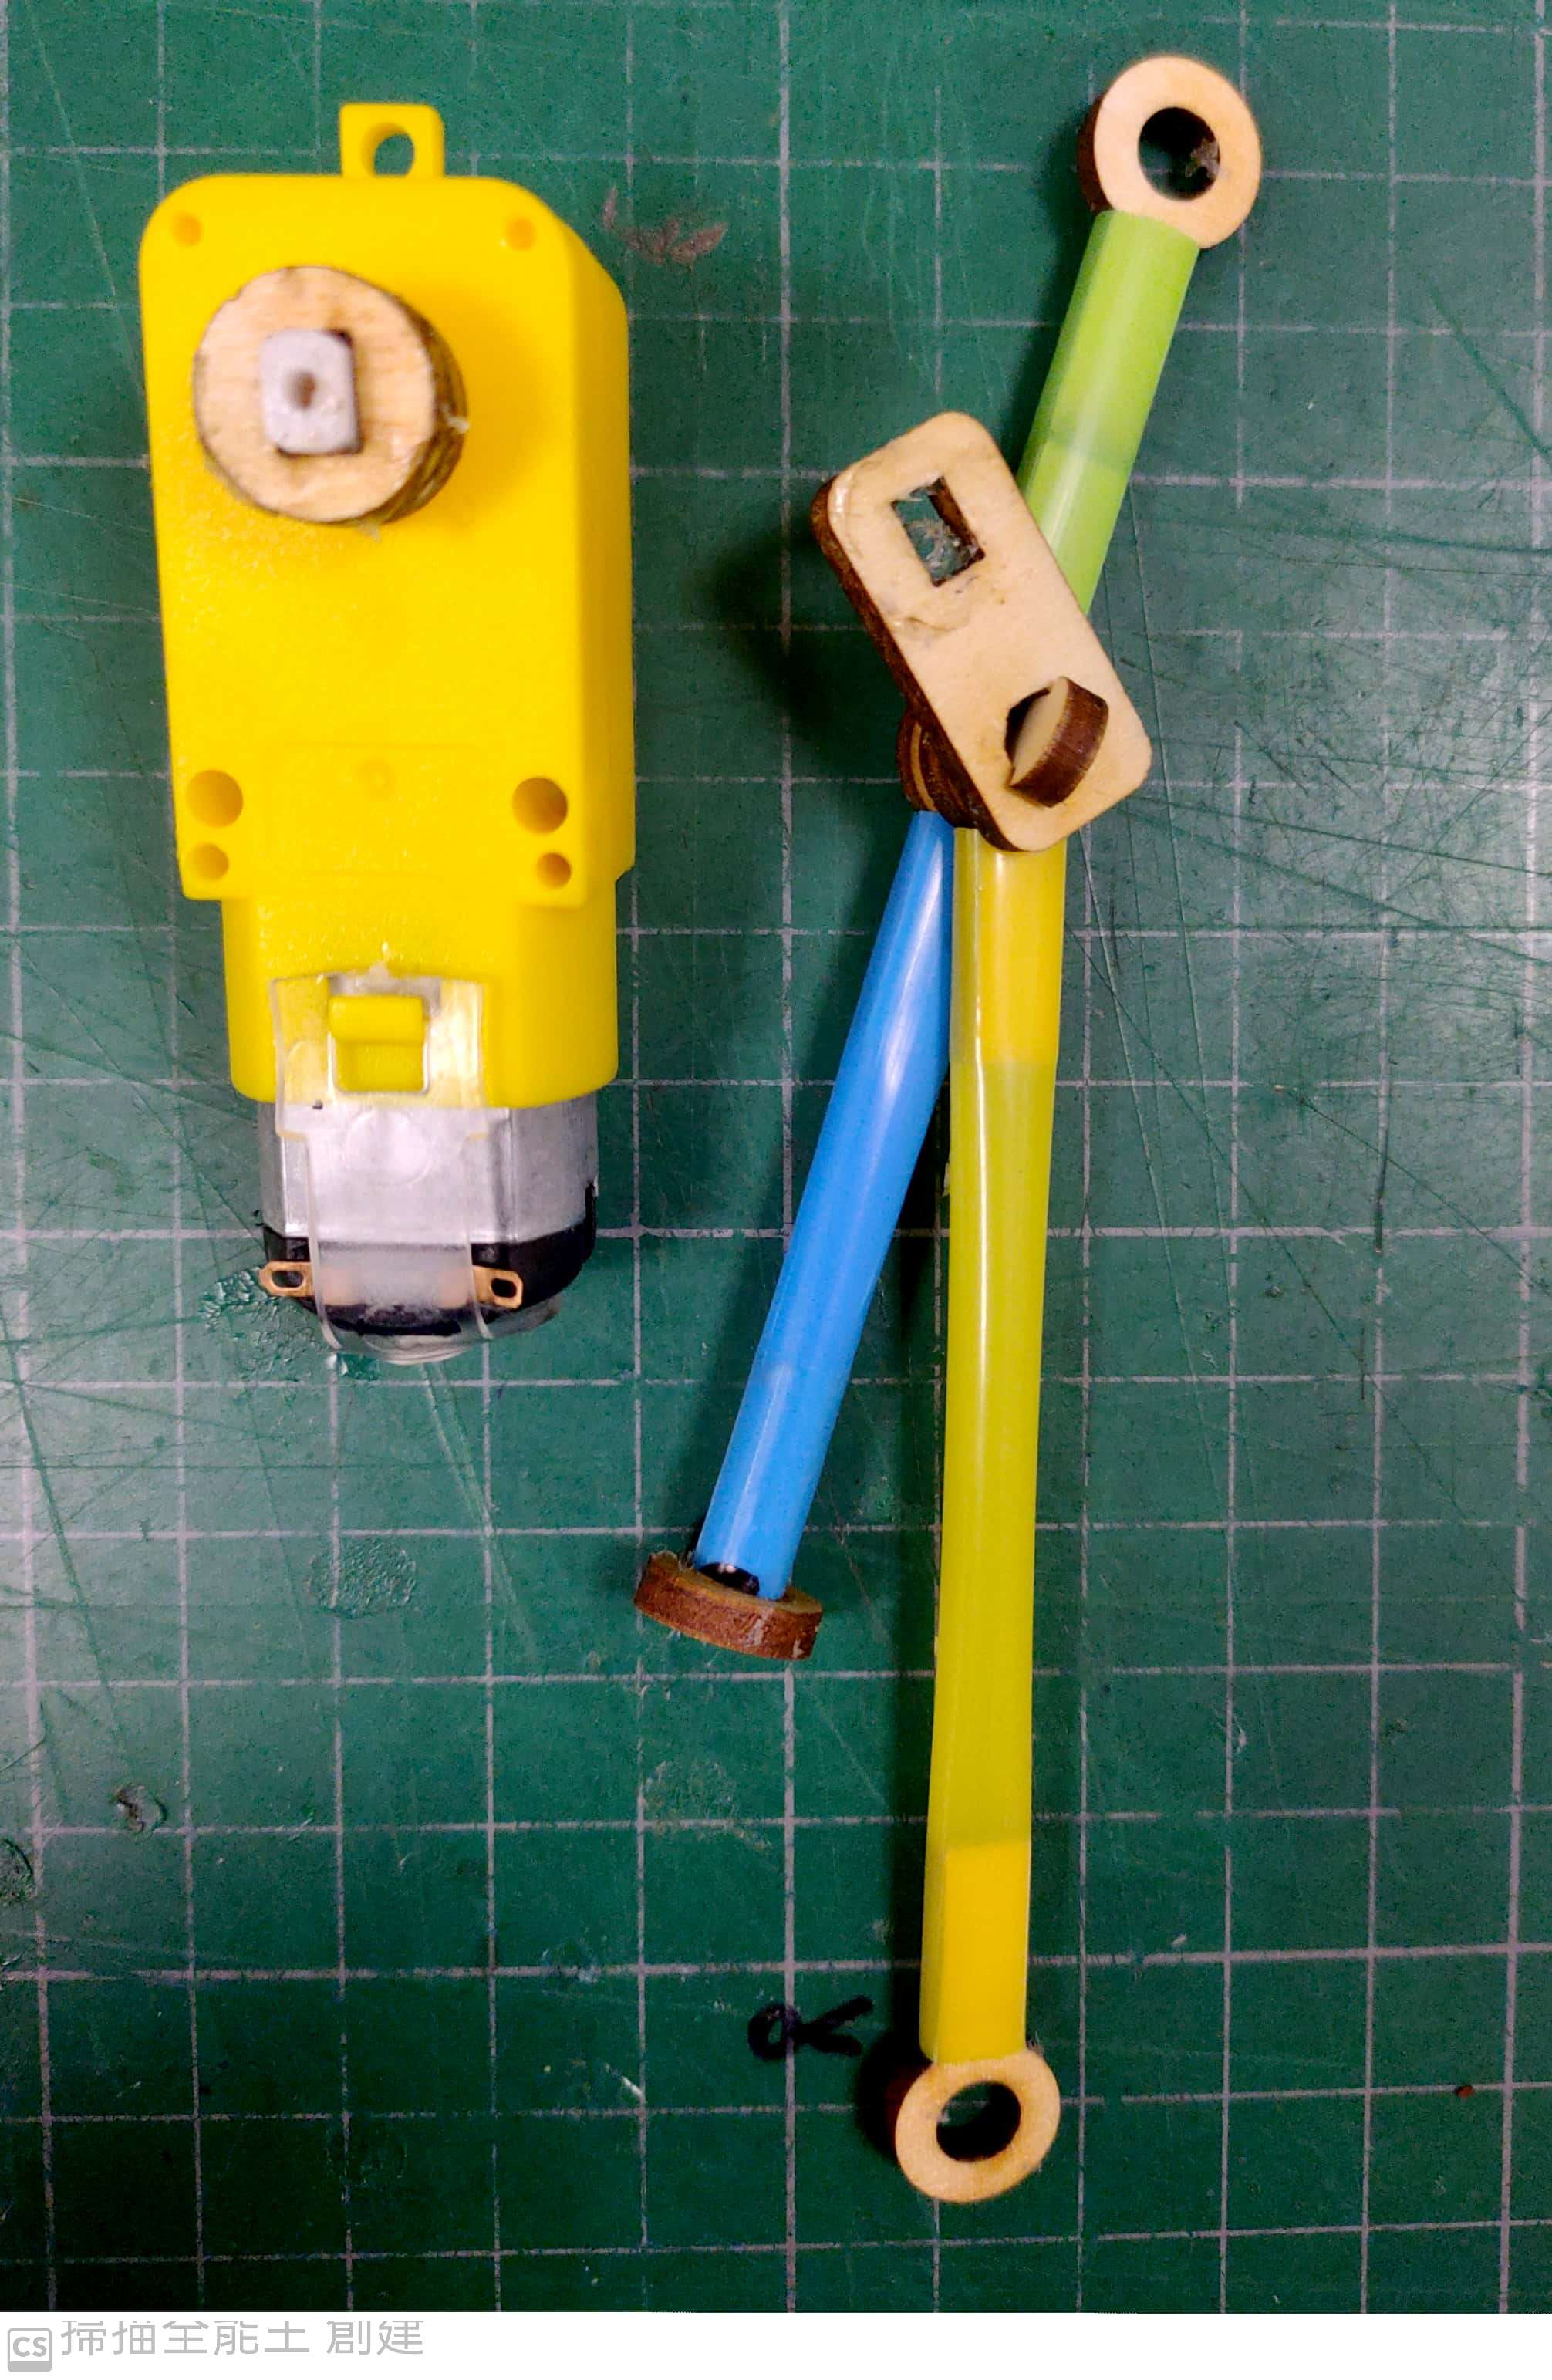
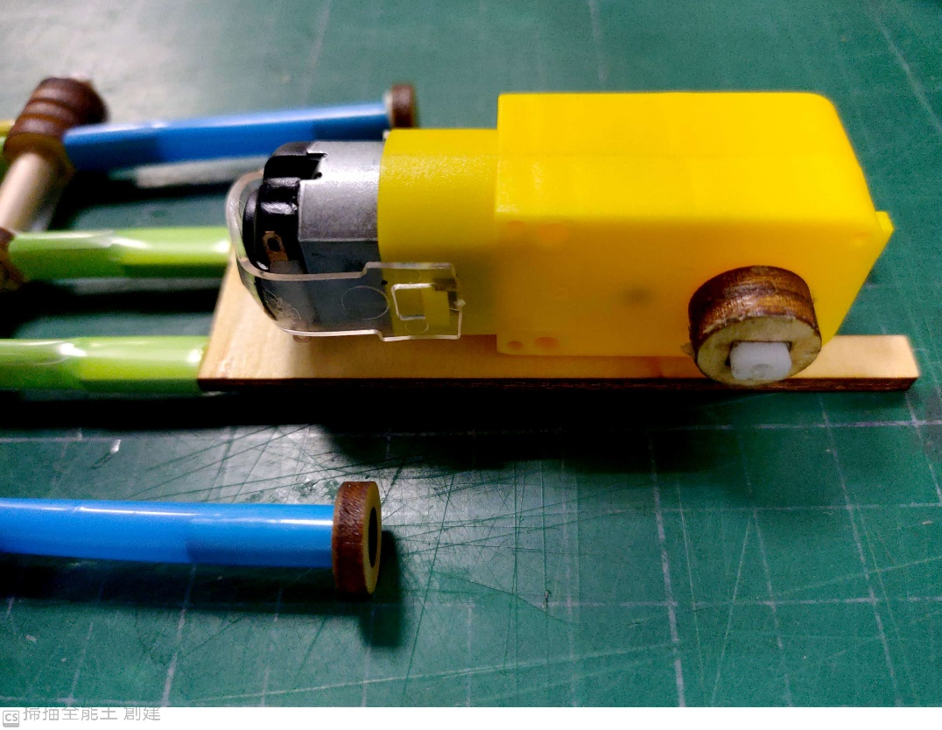

Slide 13
